Slide 1
Artcadia Mobiliteit
Groep 6:
Eline, Sanna, Marlou en Ayméelie

Slide 2
Inhoud
Oriëntatie 1
Oriëntatie 2
Oriëntatie 3
Prutsmodellen
Eind idee
Maquette

Slide 3
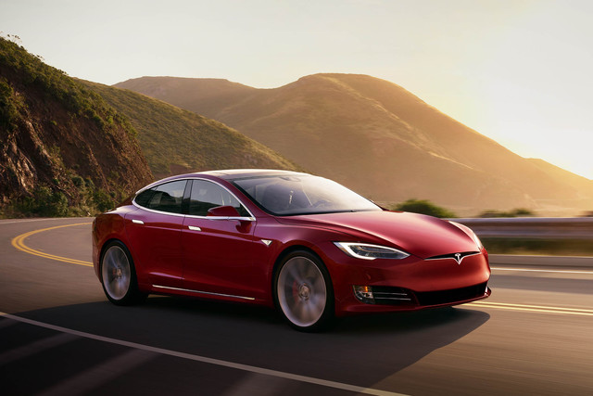
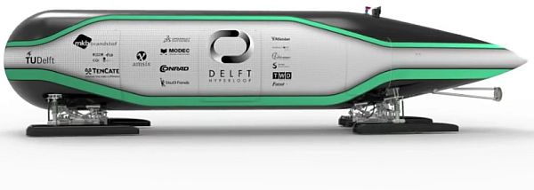
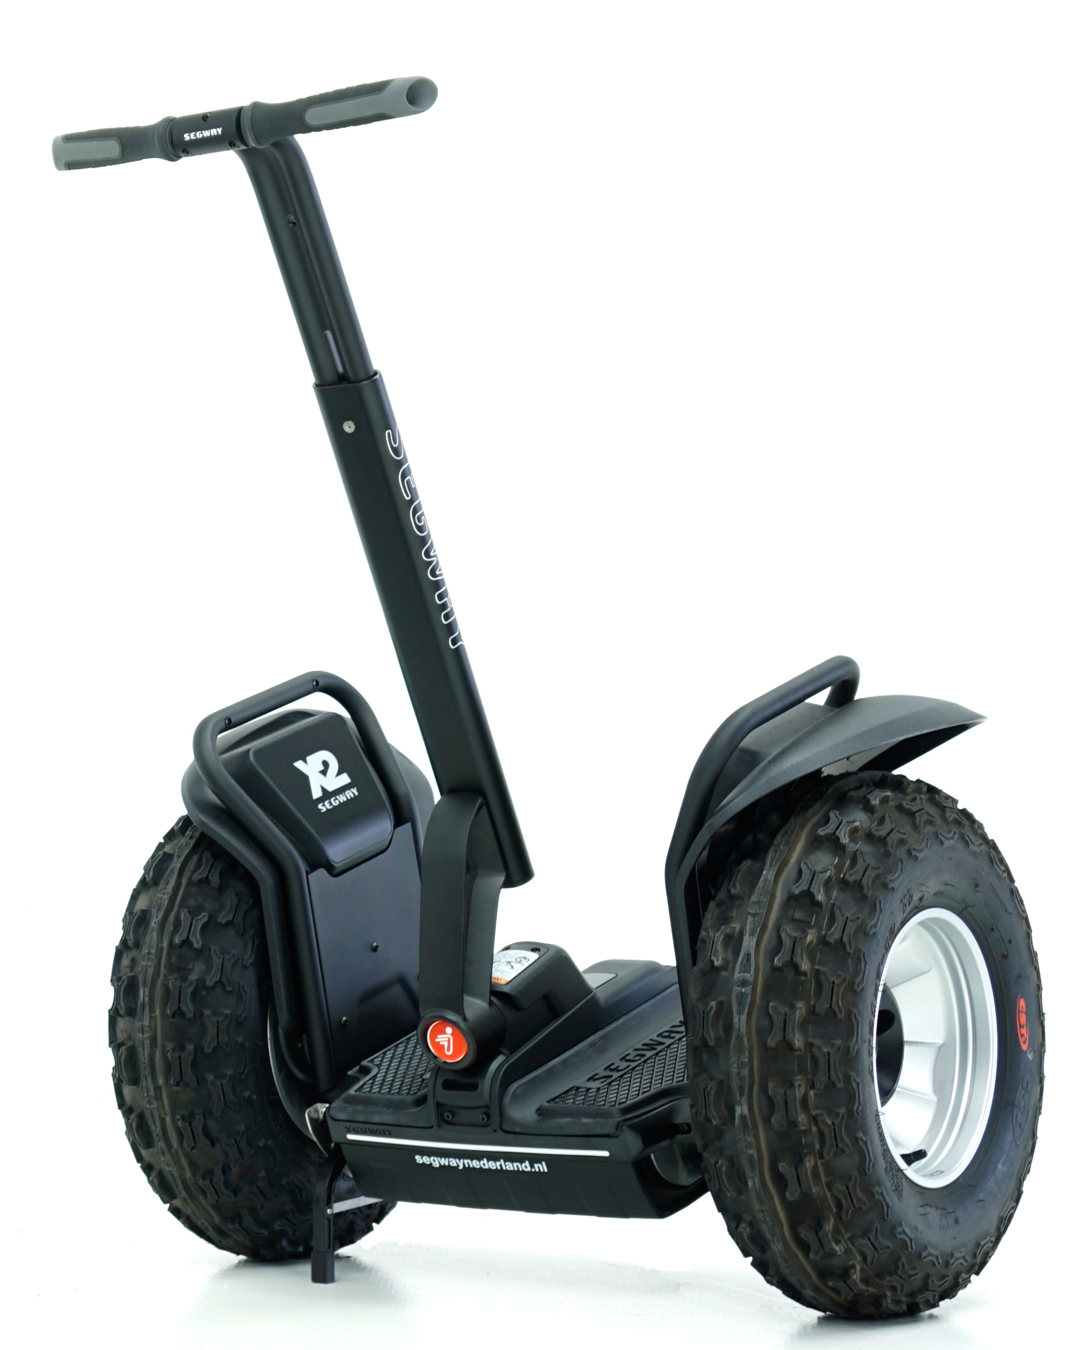
Oriëntatie 1
Hyperloop
Magneetzweeftrein
Electrische auto
Segway

Slide 4
Oriëntatie 2
Werken onderweg
Zelfrijdende auto

Slide 5
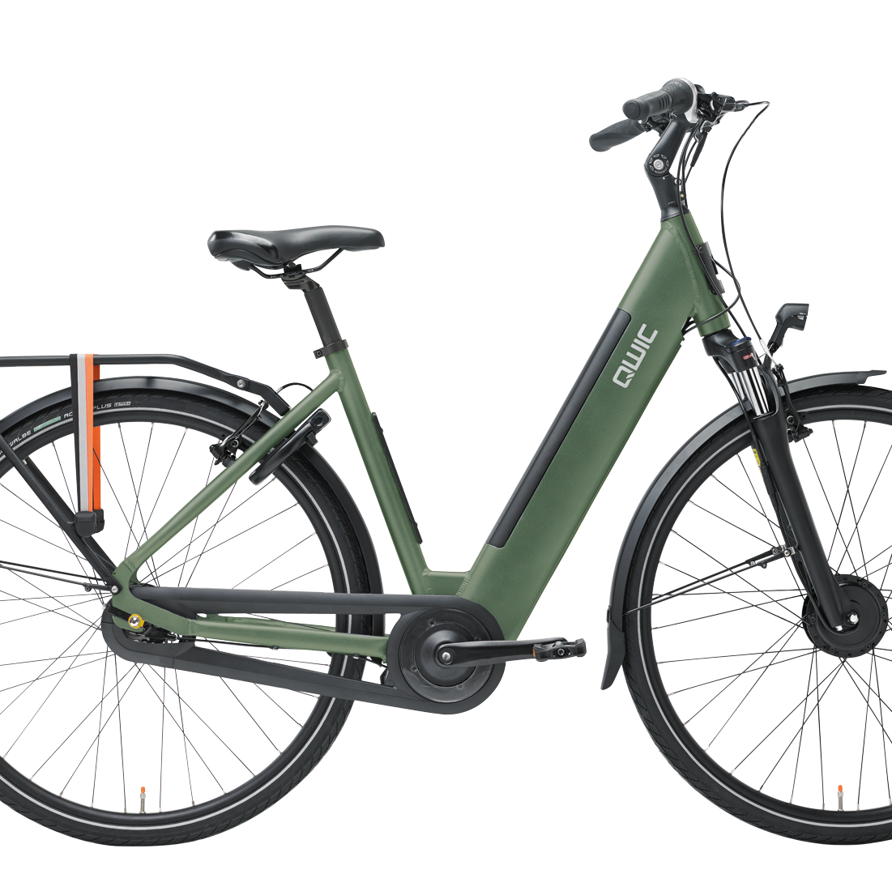
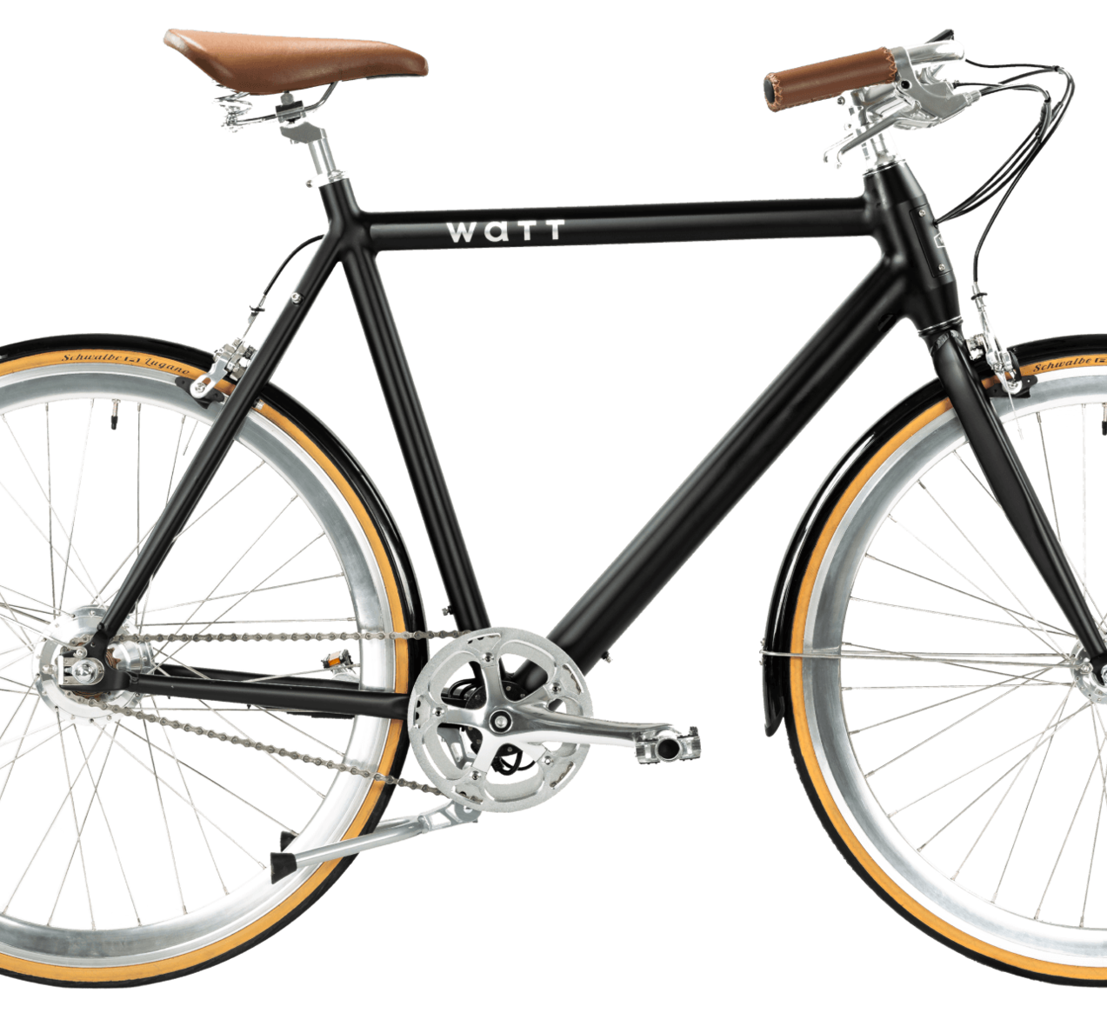
Oriëntatie 3
Poster van duurzame voertuigen
Fiets
Electrische fiets
Hyundai Ioinq Elektro

Slide 6
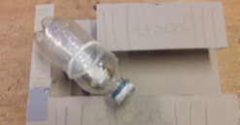
Prutsmodellen
De weg
De Cocon

Slide 7
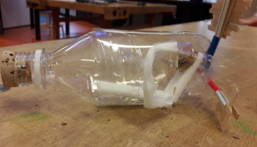
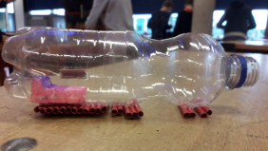
Prutsmodellen
De Cocon
Normale Cocon
Wateruitrusting
Rubsbandenuitrusting

Slide 8
Prutsmodellen
De afstandsbedienig

Slide 9
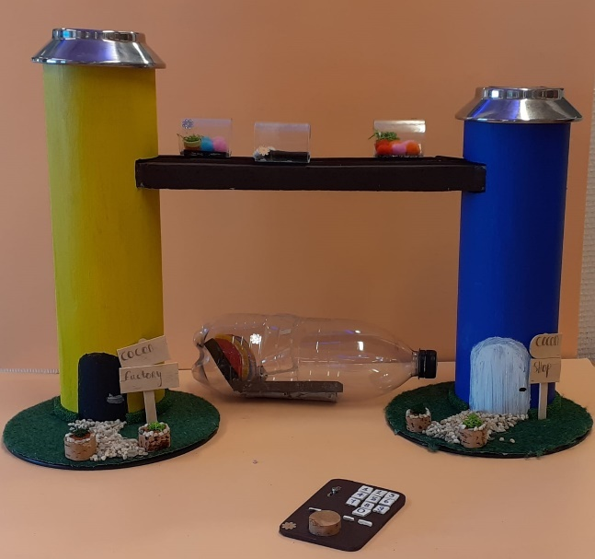
Eind idee

Slide 10
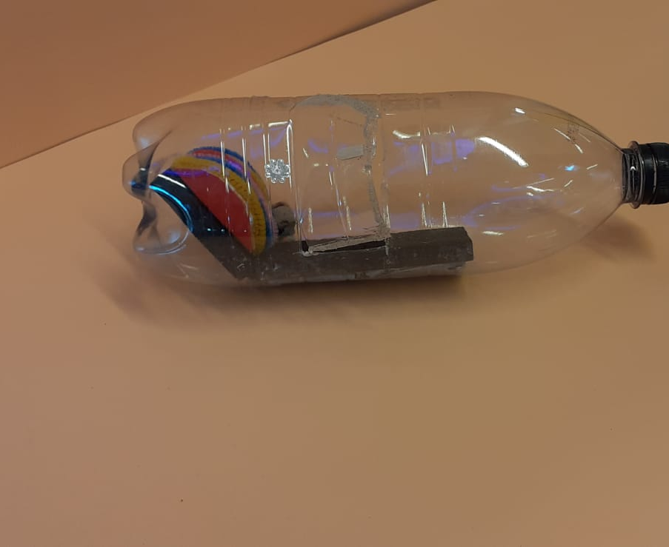
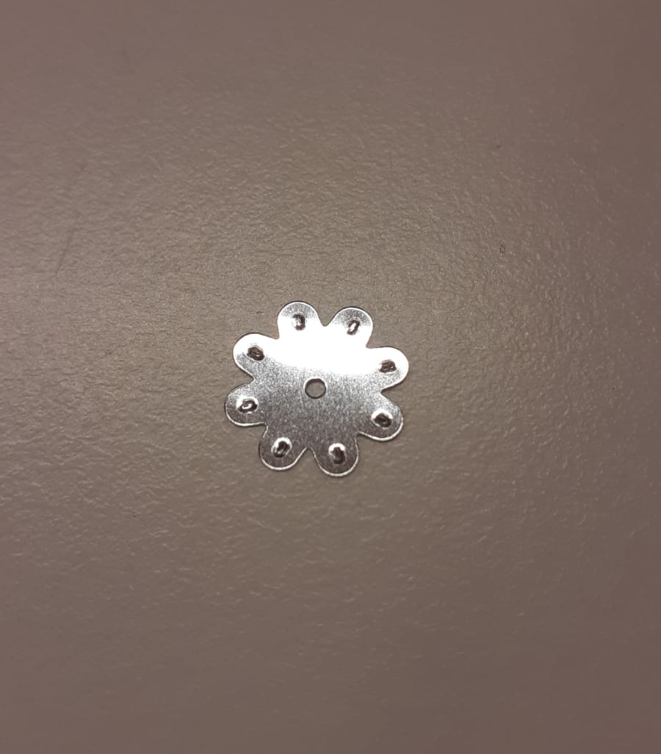
Eind idee
De Cocon

Slide 11
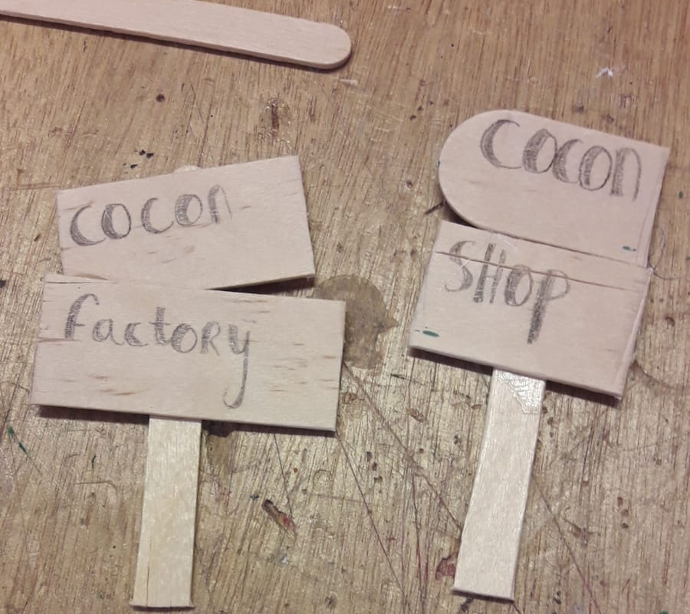
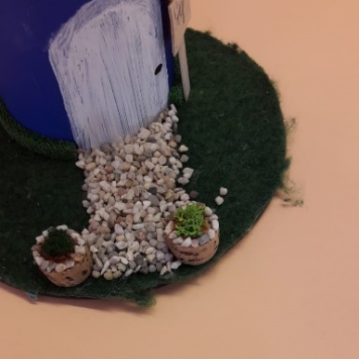
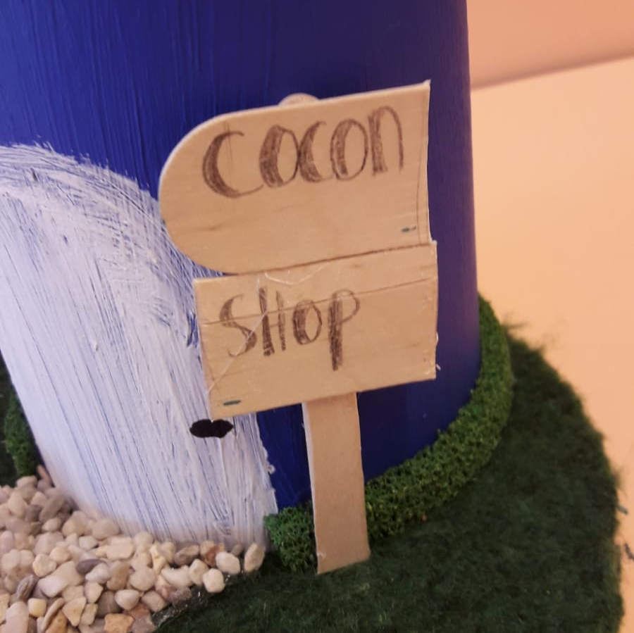
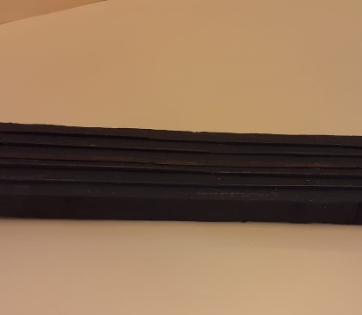
Eind idee
Gebouwen

